Slide 1

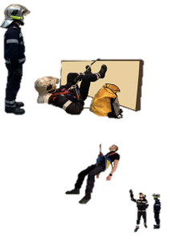

Lot de Sauvetage et de Protection Contre les Chutes
Sauvetage par l’extérieur
(point fixe humain)
ADJ BOURET

Slide 2
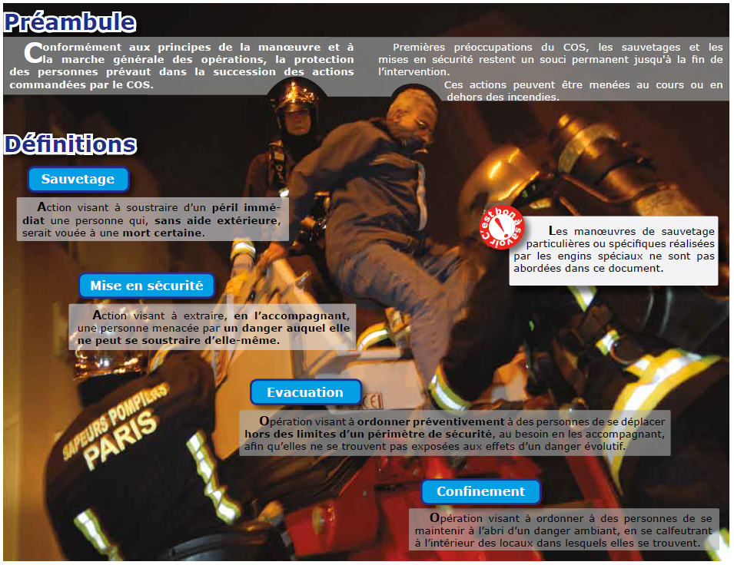

Slide 3
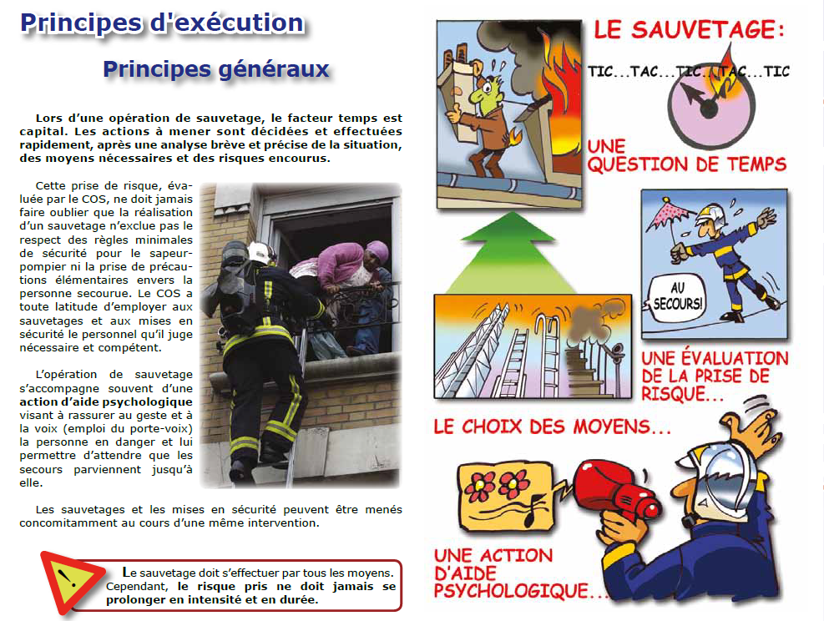

Slide 4
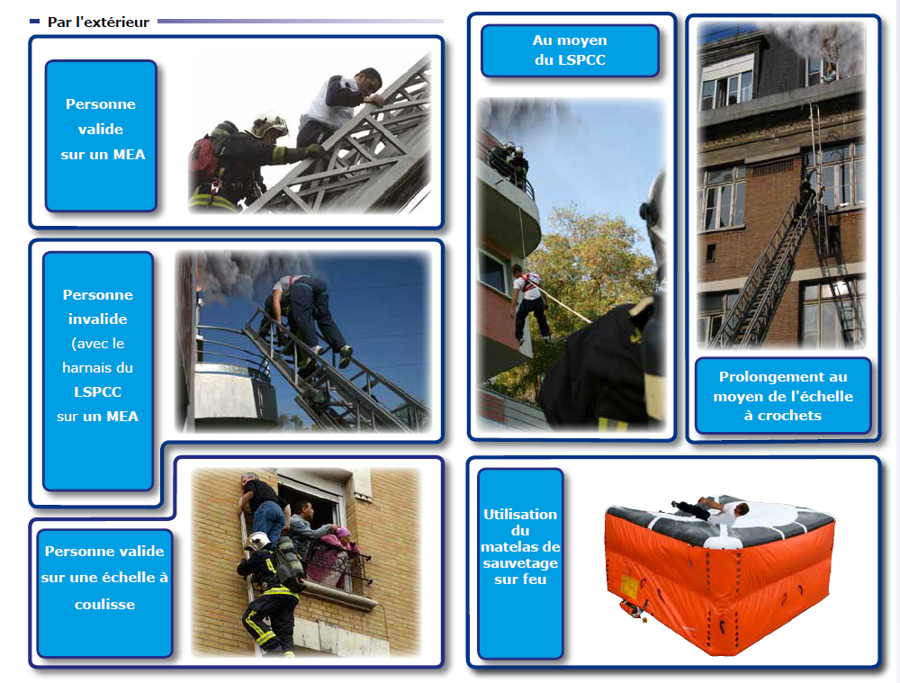

Slide 5
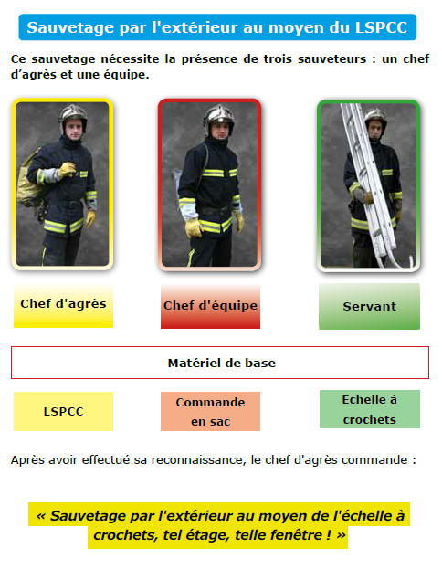
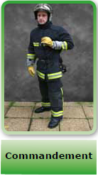
Equipier

Slide 6
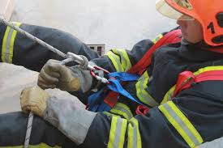
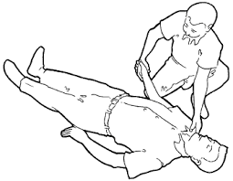
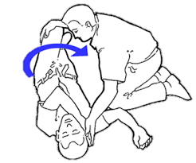
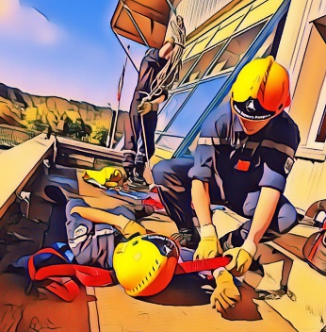
Déroulement de la manœuvre
L’équipe se rend au point désigné par le chef d’agrès
4
L’équipier s'équipe du descendeur type 8, d’un mousqueton et de la corde
1
Le Chef réalise l’approche de la victime.
5
Le chef d’équipe accroche la
corde du LSPCC au triangle de la victime;
Il rattrape l’excédent de corde
entre la victime et le frein de descente
Victime inconsciente = PLS.
2
L’équipe rend compte au Chef d’agrès
Le chef d’équipe accroche la commande à l’anneau dorsal du triangle de la victime.
Il commande « ATTENTION POUR ENVOYER »
3
L’équipier s'équipe du harnais du LSPCC
6
Le binôme de réception
« ENVOYEZ » !
Le chef d'équipe lance la commande
Le binôme saisit l'extrémité de
la commande
Le Chef d’équipe, installe le triangle de sauvetage à la victime

Slide 7
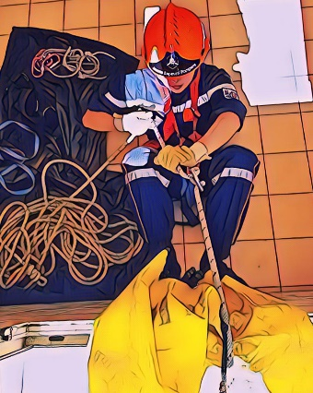

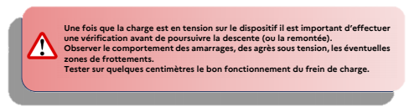

Déroulement de la manœuvre
7
9
Le binôme de réception répond :
« DESCENDEZ ! »;
Il écarte la victime de la façade
en tirant sur la commande ;
L’équipier se met en position, corde tendue, pieds en appui à 90°
10
L’équipier contrôle la
descente en agissant sur le
frein de descente ;
Le chef d'équipe surveille
La descente de la victime
8
11
le chef d'agrès et le chef d'équipe
placent la victime en position de descente
en l’engageant face à la façade les pieds en
premier ;
Le chef d'équipe maintient la victime ;
• Il commande :
« ATTENTION POUR DESCENDRE ! » ;
Le Binôme de réception crie « HALTE ! » pour stopper la descente si nécessaire ;
Il met la victime à l'abri
Il pose la victime sur le sol et détache le mousqueton du triangle;
12
Le chef d’équipe commande
« 2e sauvetage » ou « SAUVETAGE
TERMINE ! » ;

